Slide 1
Engenharia de Software
Processo de Desenvolvimento de Software
Processo Unificado – PU
Sildenir Alves Ribeiro, DSc
Notes:
Instrutor: Sildenir Alves Ribeiro

Slide 2
Agenda
Processo de Software
Metodologias e Modelos
Processo Unificado
  Etapas do PU
  Iterações do PU
TOC - Theory of Constraints
Entregáveis (Schedule de tarefas)
Notas sobre o PU (Processo Unificado)
Notes:
Instrutor: Sildenir Alves Ribeiro

Slide 3
Apresentação
Atividades em laboratório
  Composição
    Equipe de 4 alunos
    Acompanhamento semanal (1 grupo por vez)
      Critério: Sorteio
      Ciclos de desenvolvimento: 4 ciclos
        Sendo: 3 semanas de preparação e 1 semana de entrega/apresentação: 3 semanas
Notes:
Instrutor: Sildenir Alves Ribeiro

Slide 4
Estratégias de Desenvolvimento
Estratégias e Ferramentas
  Analisar e especificar os requisitos
  Modelar
    Use Case, Diagrama de Classes, Diagrama de Atividades e Diagrama de sequência.
      Ferramenta de Modelagem: Argo UML ou similar (free).
  Desenvolver/implementar o software
    Ambiente de desenvolvimento: JAVA
    IDE: Eclipse ou Net Beans
    Controlador de versão: GIT / SVN
    Banco de dados: MySql
    Servidor de Aplicação: Tom Cat ou Glass Fish
  Teste
    Definir metodologias de teste (Tipo de testes).
Notes:
Instrutor: Sildenir Alves Ribeiro

Slide 5
Processo de Desenvolvimento de Software
Processo de Software
  PU: processo unificado
    Ferramentas: RUP ou Open UP
Metodologia de Detecção e Solução de Gargalo
  TOC – Theory of Constraints
    Princípios da da TOC
    Métodos de detecção de gargalho
      A definir
      Construir
      Método do Caminho Crítico
      Método da Cadeia Crítica
      PERT
A TOC será uma ferramenta de apoio usada na analise e “medição” do processo para detecção de gargalo. Esta atividade não está contemplada nas atividades de desenvolvimento.
Notes:
Instrutor: Sildenir Alves Ribeiro

Slide 6
Agendamento das Tarefas (Scheduling)
Agenda de Entregáveis
Julho de 2021
1ª. Semana | 2ª. Semana
22 | 29
Agosto de 2021
3ª. Semana | 4ª. Semana | 5ª. Semana | 6ª. Semana
05 | 12 | 19 (Entrega 1) | 26
Setembro de 2021
7ª. Semana | 8ª. Semana | 9ª. Semana | 10ª. Semana | 11ª. Semana
02 | 09 | 16 (Entrega 2) | 23 | 30
Outubro de 2021
12ª. Semana | 13ª. Semana | 14ª. Semana | 15ª. Semana
07 | 14 (Entrega 3) | 21 | 28
Novembro de 2021
16ª. Semana | 17ª. Semana
04 (entrega final 4)
Nota: Todas entregas deverão ser entregues na data conforme a agenda.
Notes:
Instrutor: Sildenir Alves Ribeiro

Slide 7
Processo de Software
Processo
  Segundo o MPS.BR (2016), um processo se define por um conjunto de atividades inter-relacionadas ou interativas, que transforma insumos (entradas) em produtos (saídas).
Processo de Desenvolvimento de Software (PDS).
  O processo de produção de software apresenta uma diferença fundamental com relação aos processos produtivos industriais – a unidade produtiva de software é organizada para produzir um único produto de cada vez, e em princípio, devendo ser reconfigurada para a confecção de um novo produto. (Ribeiro, S.A, 2018)
  Este cenário exige que o PDS seja delineado de acordo com a especificidade de cada projeto/produto, como sugere (Pressman e Maxin, 2014), (Pfleeger, 2009), (Sommerville, 2011) e (Schach, 2011).
Notes:
Instrutor: Sildenir Alves Ribeiro

Slide 8
O processo do Software
O PDS pode se visto ainda como um conjunto estruturado de atividades necessárias para desenvolver um software, separado e organizado em:
  Especificação
  Projeto
  Validação
  Evolução
Modelo
  Um modelo de processo de software é uma representação abstrata do processo. Ela apresenta uma descrição do processo de algumas perspectivas particulares

Slide 9
Processo de Software
Processo X Metodologia
  Processo
    Um processo na área de software representa um conjunto de atividades organizadas lógica e sistematicamente, cujo objetivo é atingir uma meta previamente estipulada. (CMMI/SEI, 2016).
    Conjunto de atividades coerentes para especificação, projeto, implementação e teste de sistemas de software.
  Metodologia
    Uma metodologia envolve: modelos, dados, métodos e algoritmos e deve ser utilizada para determinar as necessidades, competências, esforço e custo. (O CMMI/SEI, 2016) .
  E os métodos?
    Os métodos definem uma abordagem estruturada, objetiva e formal para o desenvolvimento de software, que inclui: modelos, notações, regras, recomendações e diretrizes para a garantia da qualidade do produto de software.
Notes:
Instrutor: Sildenir Alves Ribeiro

Slide 10
Processo de Desenvolvimento de Software
Processo de Software
  Desenvolvimento Estruturado Iterativo e Incremental
    PU: processo unificado
    Ferramentas: RUP ou Open UP
Metodologia de Desenvolvimento
  Pode ser aplicada de acordo com o projeto.
  Ágil (comumente utilizada)
    XP (Extreme Programming)
    DSDM (Dynamic Systems Development Method)
    FDD (Feature Driven Development)
    RAD (Rapid Application Development )
É o Scrum?
  É uma metodologia ágil para gestão e planejamento de projetos de software.
Notes:
Instrutor: Sildenir Alves Ribeiro

Slide 11
O Processo Unificado (PU)
  Processo Unificado(Jacobson, et.al, 1999)
  UP é um framework genérico de um processo de desenvolvimento
  UP é baseado em componentes
  UP utiliza toda a definição da UML
  UP é dirigido pelos use cases, centrado na arquitetura, é iterativo e incremental (conceitos-chave)

Slide 12

Histórico UP (Unified Process)
Rational Unified Process 5.0
Teste Funcional
Teste Desempenho
Gerência Requisitos
Gerência Configuração
Engenharia Negócios
Engenharia Dados
Projeto UI
1998
Rational
Objectory Process 4.1
1996-1997
Abordagem Rational
UML
Objectory Process 1.0-3.8
1987-1995
Abordagem Ericsson
(Jacobson et.al, 1999)

Slide 13
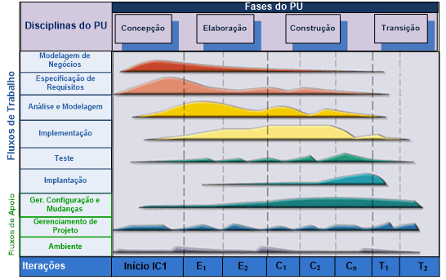
Ciclo de Vida do Processo Unificado
Nota: O PU repete vários ciclos. Cada ciclo gera um produto liberado para uso.

Slide 14
Processo Unificado (PU)
Princípios Básicos do UP (Jacobson et.al, 199)
  Desenvolvimento iterativo
  Baseado em casos de uso
  Centrado na arquitetura

Slide 15
Desenvolvimento Iterativo
O desenvolvimento de um software é dividido em vários ciclos de iteração, cada qual produzindo um sistema testado, integrado e executável. (Jacobson et.al, 1999)
Em cada ciclo ocorrem as atividades de análise de requisitos, projeto, implementação e teste, bem como a integração dos artefatos produzidos com os artefatos já existentes. (Jacobson et.al, 1999)

Slide 16
Desenvolvimento Iterativo
Desenvolvimento Iterativo e Incremental
Realimentação da Iteração N leva ao refinamento e adaptação dos requisitos e do projeto na Iteração N+1
Requisitos
Requisitos
Projeto
Tempo
Projeto
Implementação, Testes, Integração e mais projeto
Implementação, Testes, Integração e mais projeto
Integração Final e Teste de Sistema
Integração Final e Teste de Sistema
Iterações são de tamanho fixo ou limitadas pelo tempo.
4 Semanas (Por exemplo)
O sistema cresce incrementalmente

Slide 17
Desenvolvimento Iterativo
Planejar quantos ciclos de desenvolvimento serão necessários para alcançar os objetivos do sistema.
As partes mais importantes devem ser priorizadas e alocadas nos primeiros ciclos.
  A primeira iteração estabelece os principais riscos e o escopo inicial do projeto, de acordo com a funcionalidade principal do sistema.
  Partes mais complexas do sistema devem ser atacadas já no primeiro ciclo, pois são elas que apresentam maior risco de inviabilizar o projeto.

Slide 18
Desenvolvimento Iterativo
O tamanho de cada ciclo pode variar de uma empresa para outra e conforme o tamanho do sistema.
  Por exemplo, uma empresa pode desejar ciclos de 4 semanas, outra pode preferir 3 meses.
Produtos entregues em um ciclo podem ser colocados imediatamente em operação, mas podem vir a ser substituídos por outros produtos mais complexos em ciclos posteriores.

Slide 19
Baseado em Casos de Uso
Um caso de uso é uma sequência de ações, executadas por um ou mais atores e pelo próprio sistema, que produz um ou mais resultados de valor para um ou mais atores.
O UP é dirigido por casos de uso, pois utiliza-os para dirigir todo o trabalho de desenvolvimento, desde a captação inicial e negociação dos requisitos até a aceitação do código (testes).

Slide 20
Baseado em Casos de Uso
Os casos de uso são centrais ao UP e a outros métodos iterativos, pois:
  Os requisitos funcionais são registrados preferencialmente por meio deles;
  Eles ajudam a planejar as iterações;
  Eles podem conduzir o projeto;
  O teste é baseado neles.

Slide 21
Baseado em Casos de Uso
Arquitetura é a organização fundamental do sistema como um todo. Inclui elementos estáticos, dinâmicos, o modo como trabalham juntos e o estilo arquitetônico total que guia a organização do sistema.
A arquitetura também se refere a questões como desempenho, escalabilidade, reuso e restrições econômicas e tecnológicas.
No UP, a arquitetura do sistema em construção é o alicerce fundamental sobre o qual ele se erguerá.
Deve ser uma das preocupações da equipe de projeto.
A arquitetura, juntamente com os casos de uso, deve orientar a exploração de todos os aspectos do sistema.

Slide 22
Baseado em Casos de Uso
A arquitetura é importante porque:
  Ajuda a entender a visão global;
  Ajuda a organizar o esforço de desenvolvimento;
  Facilita as possibilidades de reuso;
  Facilita a evolução do sistema;
  Guia a seleção e exploração dos casos de uso.

Slide 23
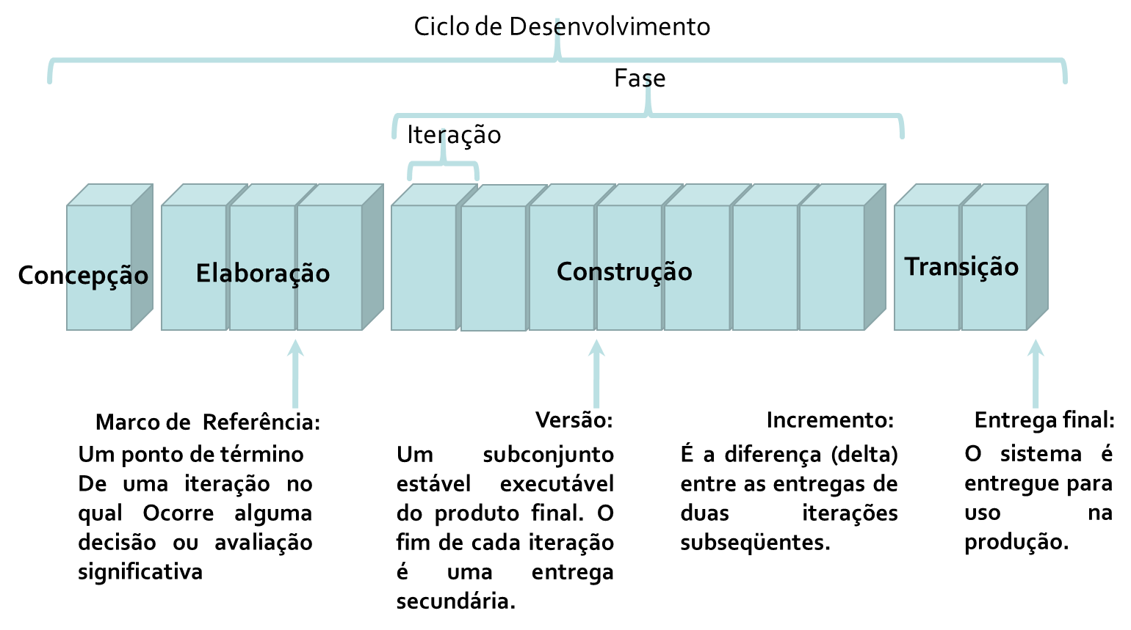
As Fases do PU
Cada um dos ciclos de desenvolvimento do UP é dividido em quatro fases: Concepção, Elaboração, Construção, Transição

Slide 24
As Fases do PU: Concepção
Estabelece-se a viabilidade de implantação do sistema
Definição do escopo do sistema.
Estimativas de custos e cronograma
Identificação dos potenciais riscos que devem ser gerenciados ao longo do projeto
Esboço da arquitetura do sistema, que servirá como alicerce para a sua construção.

Slide 25
Fases do PU: Elaboração
Visão refinada do sistema:
  com a definição dos requisitos funcionais;
  detalhamento da arquitetura criada na fase anterior;
  gerenciamento contínuo dos riscos envolvidos.
Estimativas realistas feitas nesta fase permitem um plano para orientar a construção do sistema.

Slide 26
Fases do UP: Construção
O sistema é efetivamente desenvolvido e, em geral, tem condições de ser operado, mesmo que em ambiente de teste, pelos clientes.
É nesta fase que o desenvolvimento iterativo e incremental é realizado.

Slide 27
Fases do UP: Transição
O sistema é entregue ao cliente para uso em produção.
Testes são realizados e um ou mais incrementos do sistema são implantados.
Defeitos são corrigidos, se necessário.

Slide 28
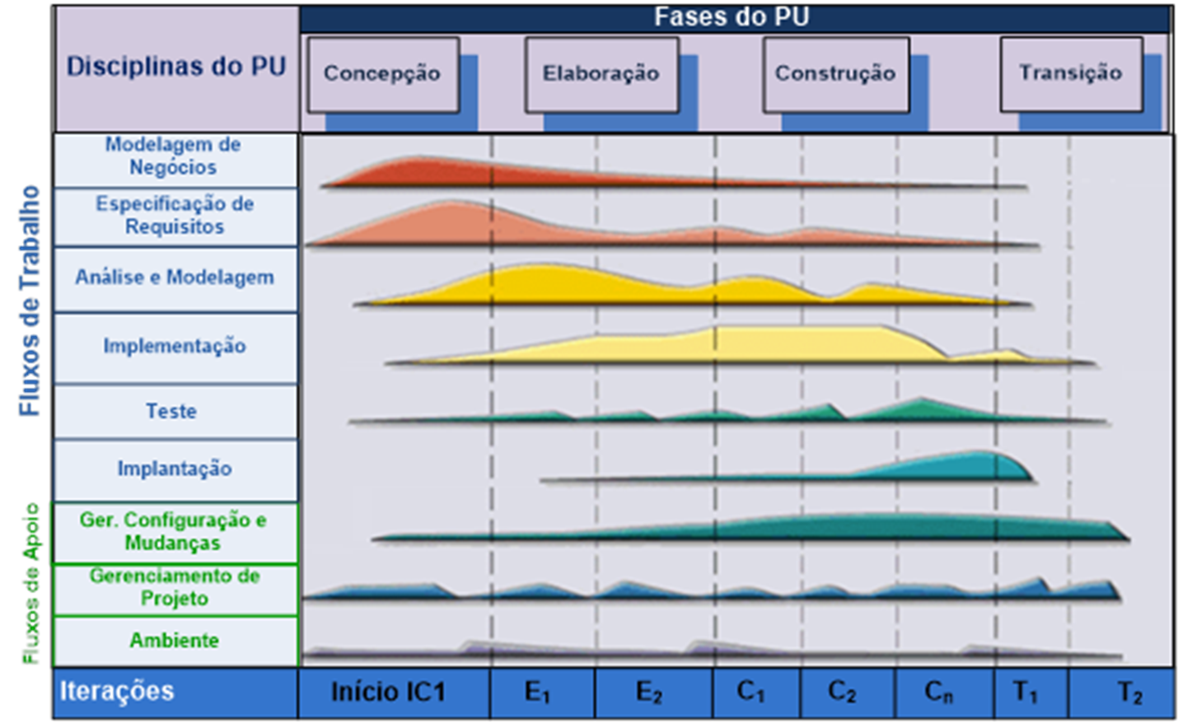
As Disciplinas do UP
Conjunto de atividades e seus artefatos

Slide 29
As Disciplinas do PU
Avaliando-se as fases do UP, pode-se ter a impressão de que cada ciclo de iteração comporta-se como o modelo em cascata.
Mas isso não é verdade: paralelamente às fases do UP, as atividades de trabalho, denominadas disciplinas do UP, são realizadas a qualquer momento durante o ciclo de desenvolvimento.
As disciplinas se relacionam com todas as fases do UP, podendo ter maior ênfase durante certas fases e menor ênfase em outras, mas podendo ocorrer em qualquer uma delas.

Slide 30
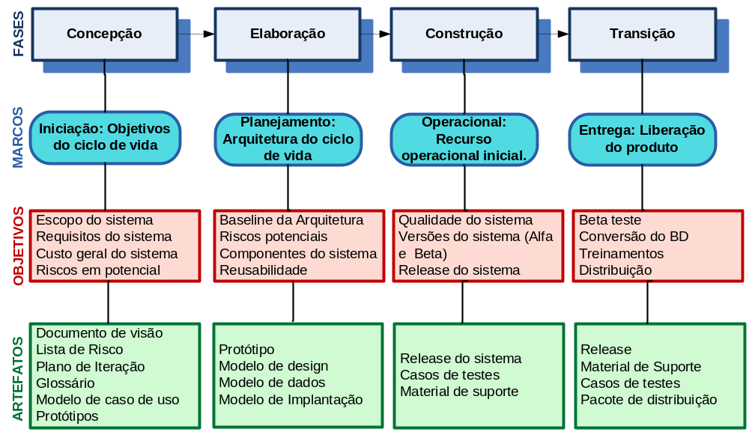
Fases, Marcos, Objetivos e Artefatos
Nota: Estrutura desenvolvida especificamente para o trabalho prático

Slide 31
Os Artefatos do PU
Cada uma das disciplinas do UP pode gerar um ou mais artefatos, que devem ser controlados e administrados corretamente durante o desenvolvimento do sistema.
Artefatos são quaisquer dos documentos produzidos durante o desenvolvimento, tais como modelos, diagramas, documentos de especificação de requisitos, código fonte ou executável, planos de teste, etc.
Muitos dos artefatos são opcionais, produzidos de acordo com as necessidades específicas de cada projeto.

Slide 32
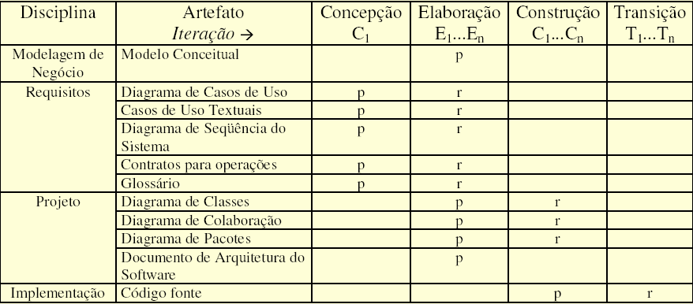
Os Artefatos do PU
Exemplos de Artefatos
P – Propor, Iniciar
R – Refinar

Slide 33
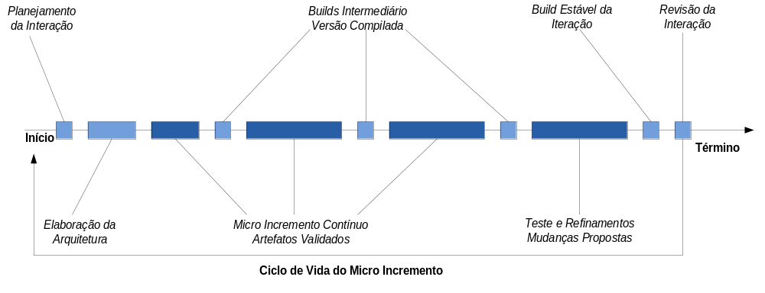
Iterações do PU
Ciclo incremental de desenvolvimento
Nota: Estrutura desenvolvida especificamente para o trabalho prático

Slide 34
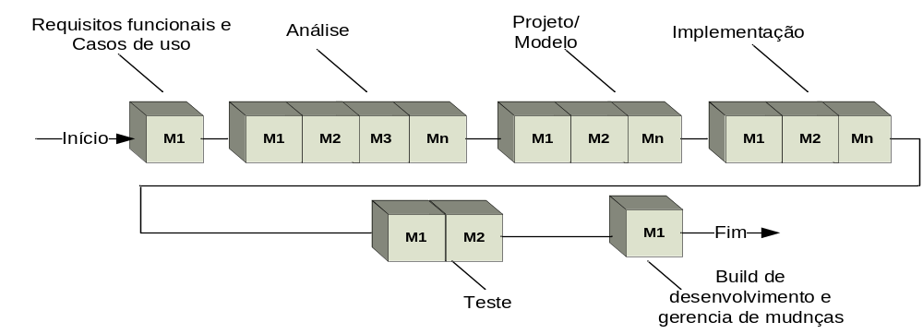
Micro Iteração
Micro incremento
Nota: Estrutura desenvolvida especificamente para o trabalho prático
Notes:
Instrutor: Sildenir Alves Ribeiro

Slide 35
Referências
JACOBSON, I.; BOCH, G.: RUMBAUGH, J.; The Unifified Process; IEEE Software, vol. 16, no. 3, pp. 96-102, May-June 1999 (a).
JACOBSON, I.; BOOCH, G.; RUMBAUGH, J. The Unified Software Development Process. Reading: Addison-Wesley, 1999. 463 p. (b)

Slide 36
Estudo Empírico Sobre Engenharia de Software
Processo de Desenvolvimento de Software
Obrigado!
Sildenir Alves Ribeiro, DSc
Notes:
Instrutor: Sildenir Alves Ribeiro

